Slide 1
皮肉百科事典 IroPedia
23K1032 高橋颯ノ介
Notes:
高橋です。私が考えたアプリは、皮肉百科事典です

Slide 2

皮肉をマスターする
皮肉を知る
→「あれ、バカにされてる？」
「これ、誹謗中傷だな」
SNSなどでのネットリテラシーが身につく

Slide 3
IroPedia 機能一覧(予定)
検索機能
履歴閲覧
おすすめの皮肉
今日の皮肉
皮肉登録
皮肉ジェネレーター
皮肉評価機能
対象指定
他

Slide 4
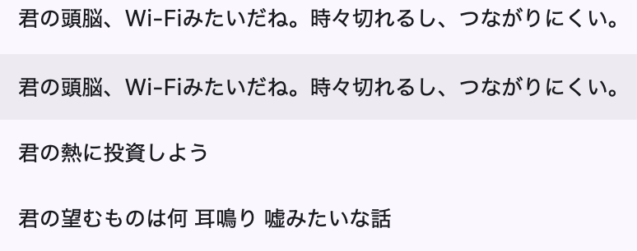

検索機能
予測変換の表示
トレンドを表示

Slide 5
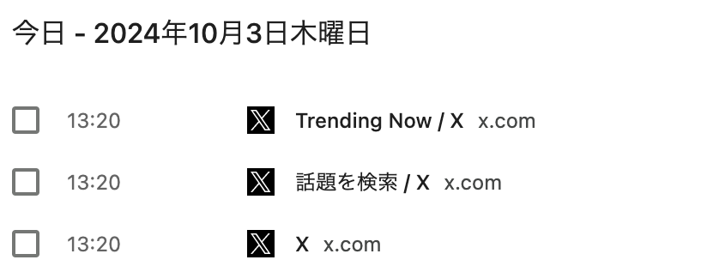
履歴閲覧
使用履歴
閲覧履歴
スペック低い
他責 自己中 対策
ゲーム 下手

Slide 6

おすすめの皮肉
閲覧履歴から推薦システムを使用して表示
チュートリアルだと思ったら対人戦だったんだね
PC低スペックすぎだろ、モバイル版か？

Slide 7
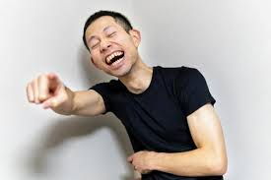
今日の皮肉
すごいね！君の言い訳、毎日進化してる。

Slide 8
皮肉登録
辞典に登録できる機能
公開/非公開の設定も可能にしたい

Slide 9
その他機能
皮肉ジェネレーター
皮肉評価機能
対象指定皮肉
入力から皮肉へ翻訳
皮肉合戦 vs AI

Slide 10
想定される課題
登録作業
→語数が多すぎる、地道な作業
推定アルゴリズムの作成
→登録された語数分の数値化が必要
皮肉評価アルゴリズムの作成
→https://dl.mtstlab.org/papers/293

